Slide 1
STEP18
Rainbow English 2 класс

Slide 2
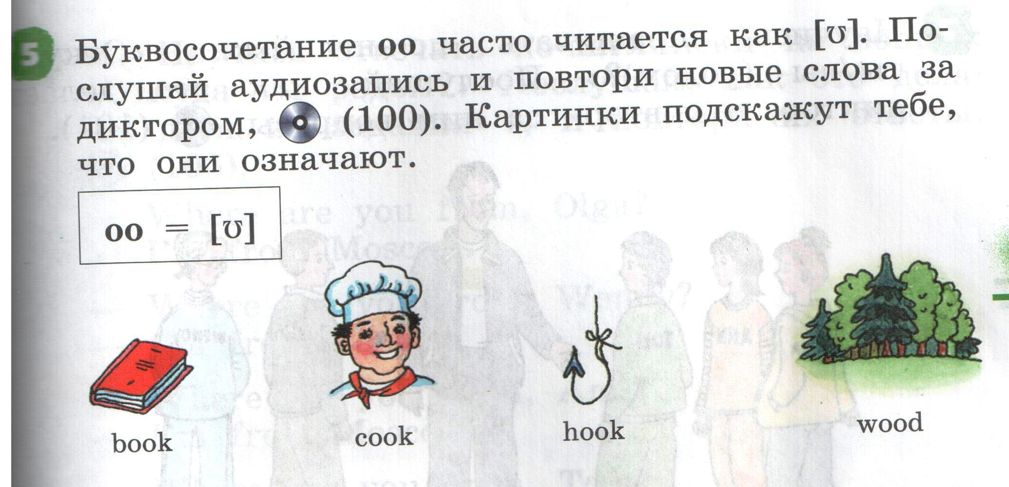
книга
крючок
лес
повар

Slide 3
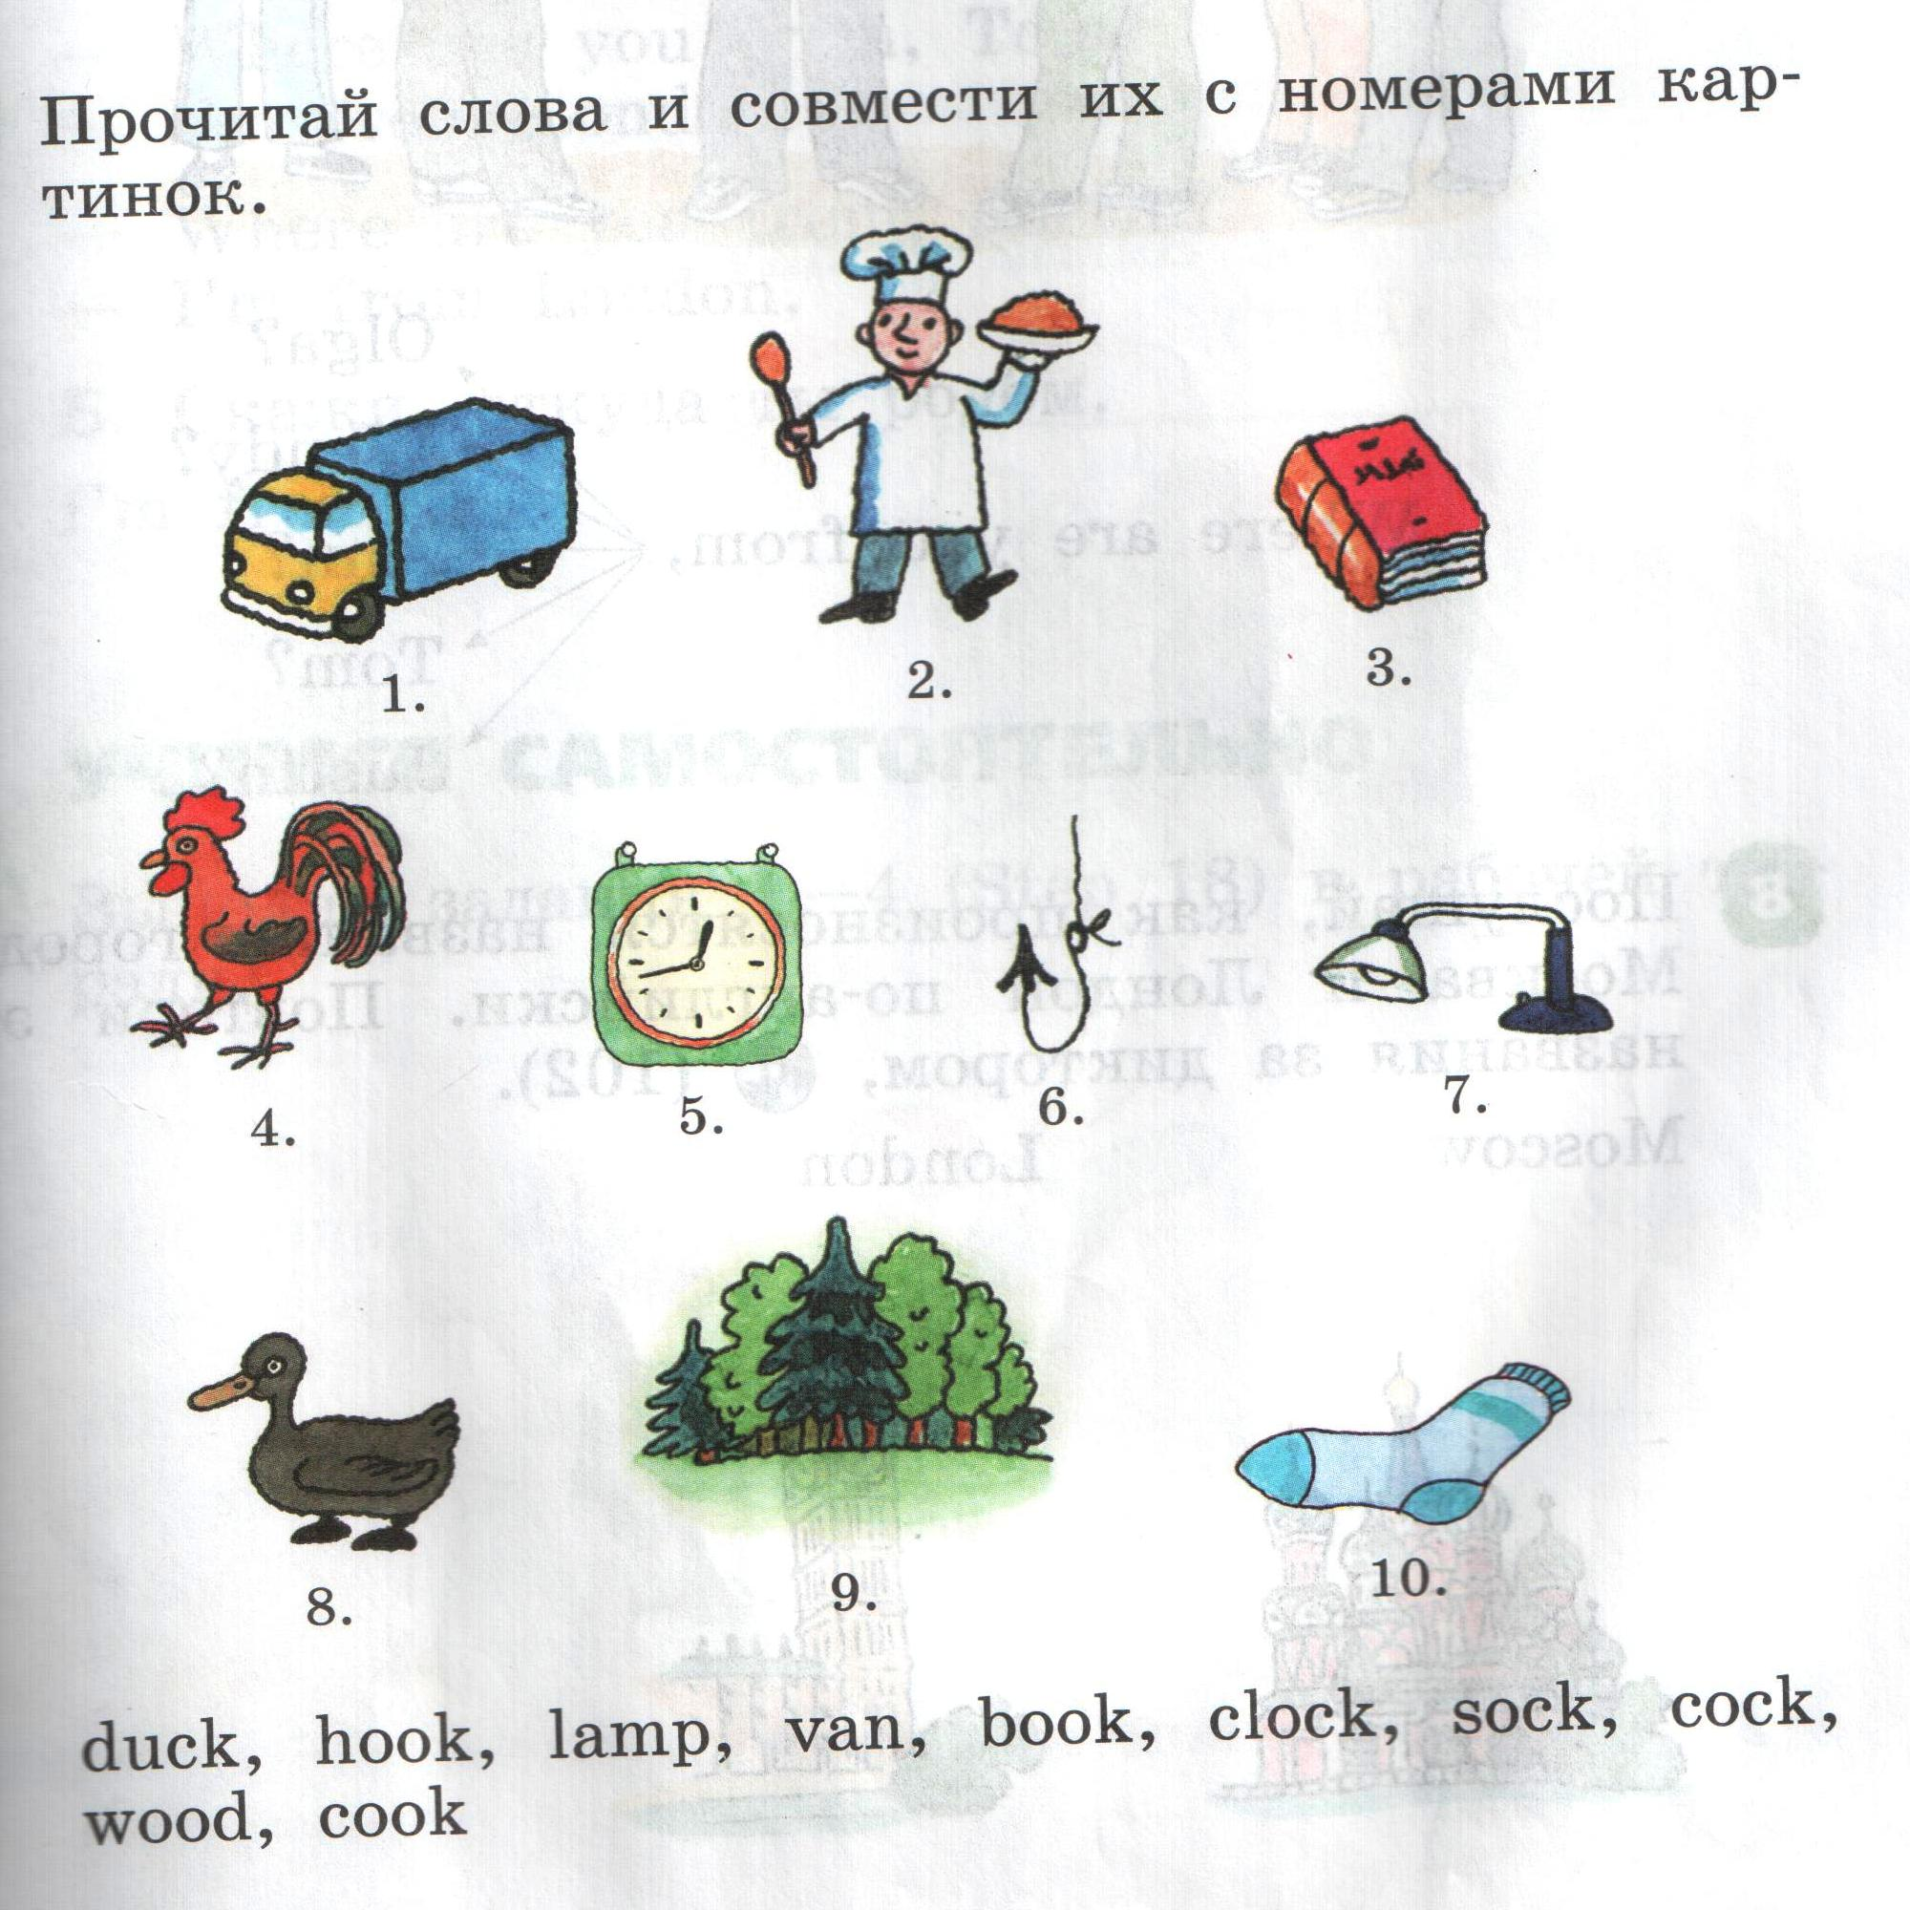
5
10
4
8
7
1
3
6
9
2

Slide 4
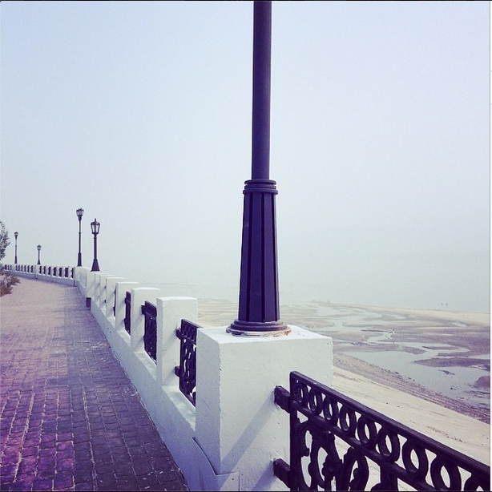
Where are you from?
I am from Lensk.
Откуда ты родом?
Я родом из Ленска.

